Slide 1








第二节
第十章
对坐标的曲线积分
一、对坐标的曲线积分的概念
与性质
二、 对坐标的曲线积分的计算法
三、两类曲线积分之间的联系
机动 目录 上页 下页 返回 结束

Slide 2










一、 对坐标的曲线积分的概念与性质
1. 引例: 变力沿曲线所作的功.
设一质点受如下变力作用
在 xoy 平面内从点 A 沿光滑曲线弧 L 移动到点 B,
求移
动过程中变力所作的功W.
解决办法:
常力沿直线所作的功
“大化小”
“常代变”
“近似和”
“取极限”
机动 目录 上页 下页 返回 结束

Slide 3
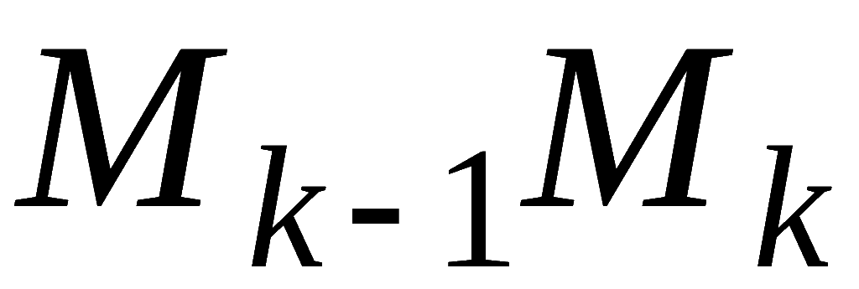

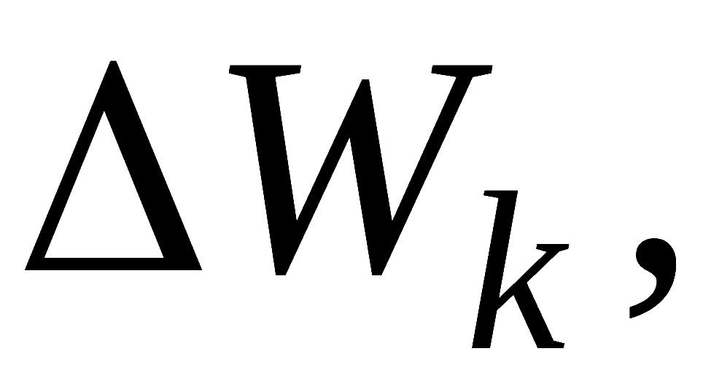


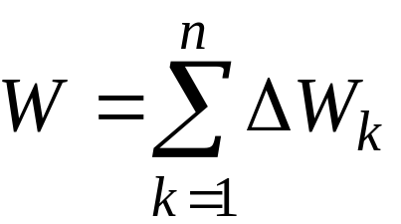
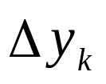
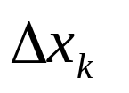

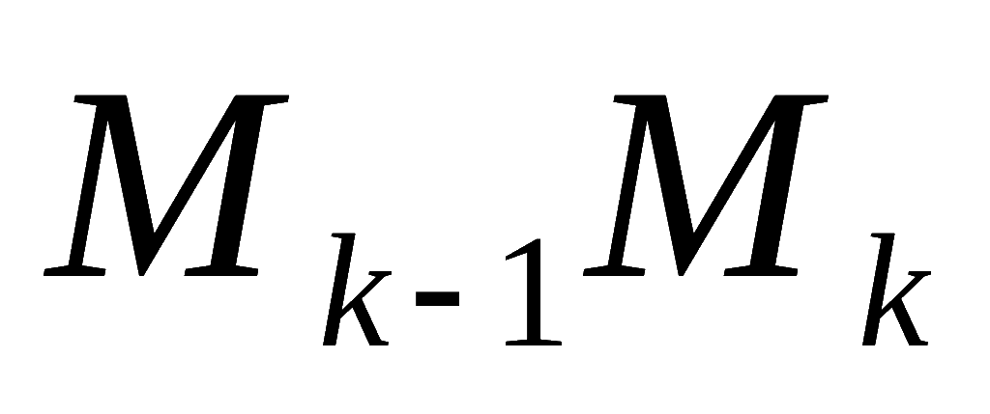
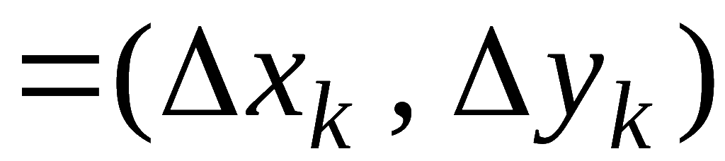
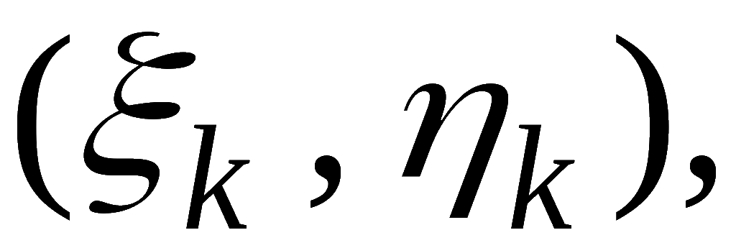

1) “大化小”.
把L分成 n 个小弧段,
F 沿
所做的功为
则
2) “常代变”
有向小弧段
用有向线段
近似代替,
在
上任取一点
则有
机动 目录 上页 下页 返回 结束

Slide 4
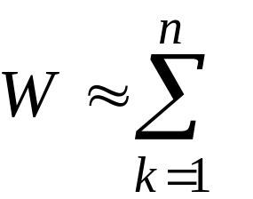
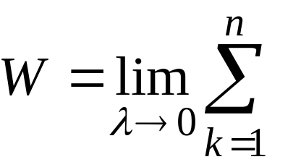
3) “近似和”
4) “取极限”
(其中λ 为 n 个小弧段的
最大长度)
机动 目录 上页 下页 返回 结束

Slide 5
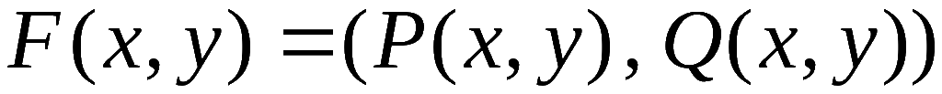




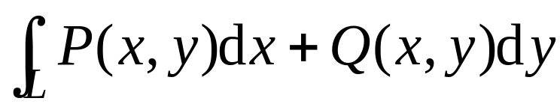

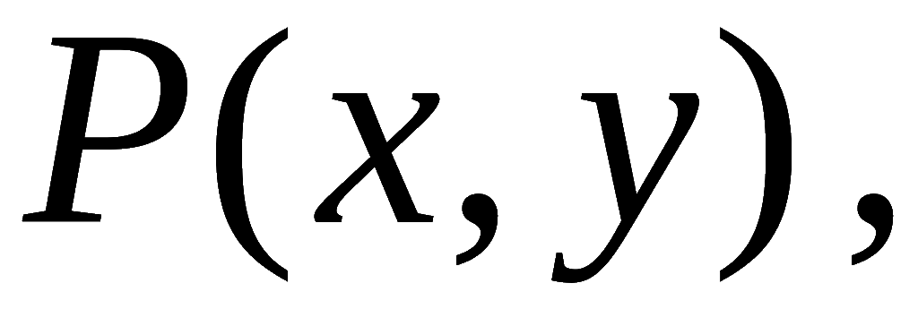
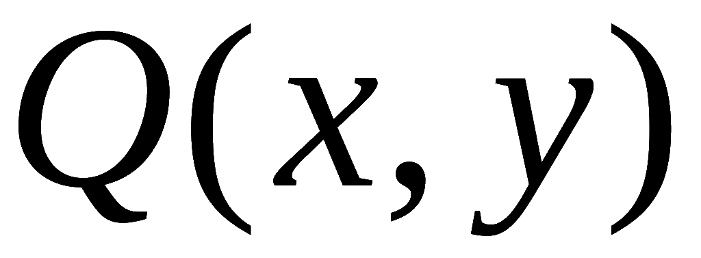
2. 定义.
设 L 为xoy 平面内从 A 到B 的一条有向光滑
弧,
在L 上定义了一个向量函数
若对 L 的任意分割和在局部弧段上任意取点,
极限
记作
都存在,
则称此极限为函数
在有向曲线弧 L 上
对坐标的曲线积分,
或第二类曲线积分.
其中,
称为被积函数 ,
L 称为积分弧段 或 积分曲线 .
机动 目录 上页 下页 返回 结束

Slide 6
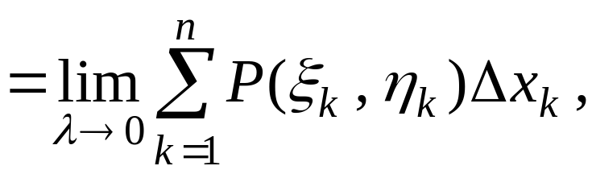
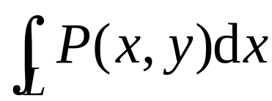
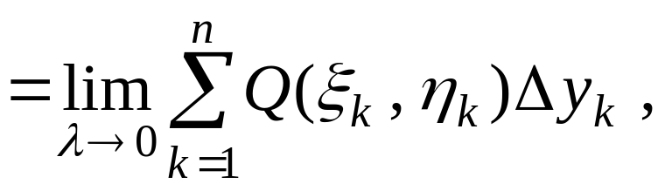
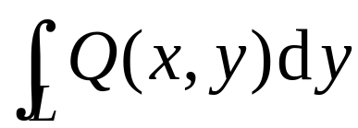

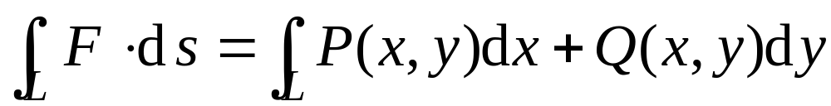

称为对 x 的曲线积分;
称为对 y 的曲线积分.
若记
, 对坐标的曲线积分也可写作
类似地,
若 Γ为空间曲线弧 , 记
机动 目录 上页 下页 返回 结束

Slide 7
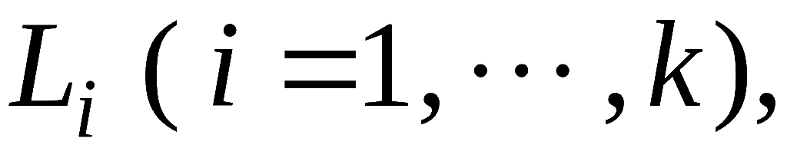
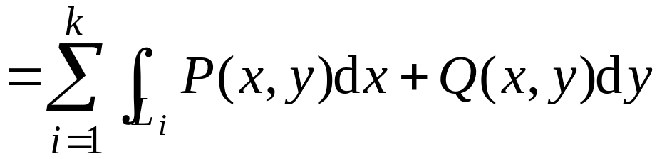
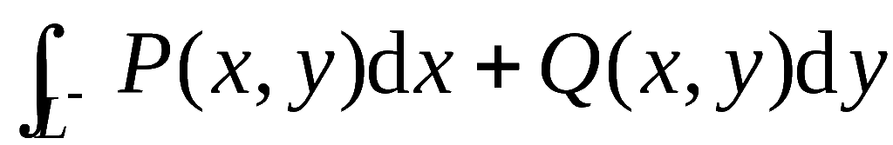
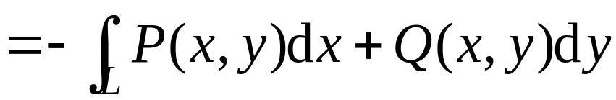
3. 性质
(1) 若 L 可分成 k 条有向光滑曲线弧
则
(2) 用L－ 表示 L 的反向弧 , 则
说明:
对坐标的曲线积分必须注意积分弧段的方向 !
定积分是第二类曲线积分的特例.
机动 目录 上页 下页 返回 结束

Slide 8
●
注意两类曲线积分的区别
●
●

Slide 9
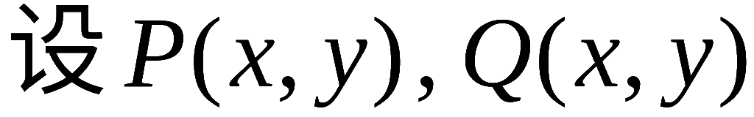
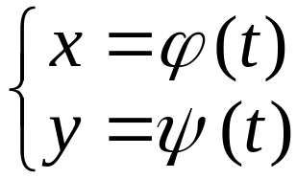

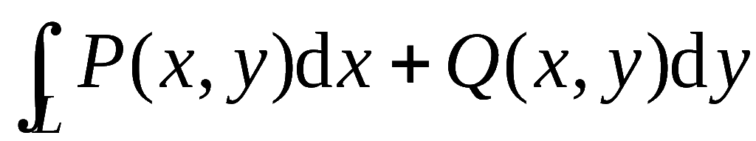
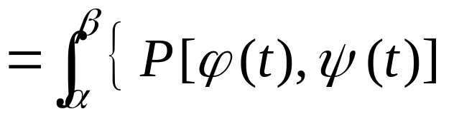




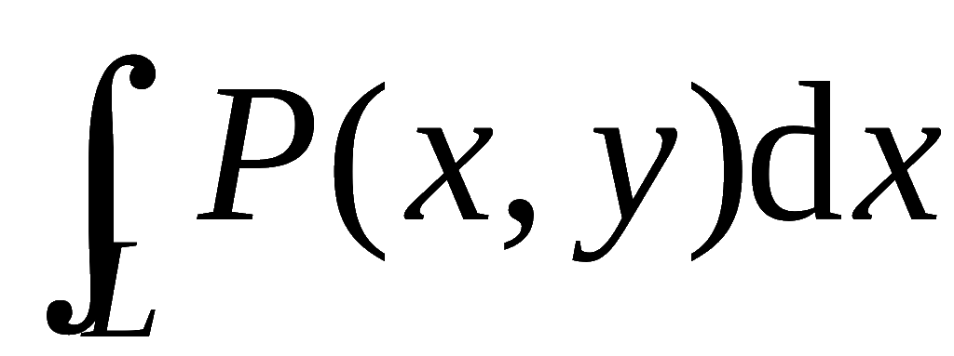
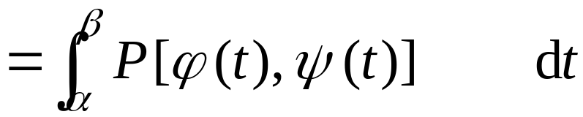

二、对坐标的曲线积分的计算法
定理:
在有向光滑弧 L 上有定义且
连续,
L 的参数方程为
则曲线积分
存在, 且有
证明: 下面先证
机动 目录 上页 下页 返回 结束

Slide 10
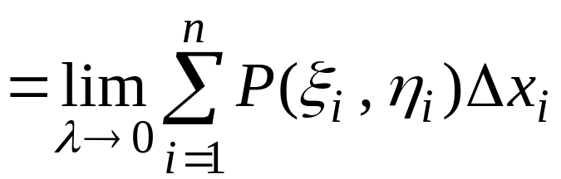


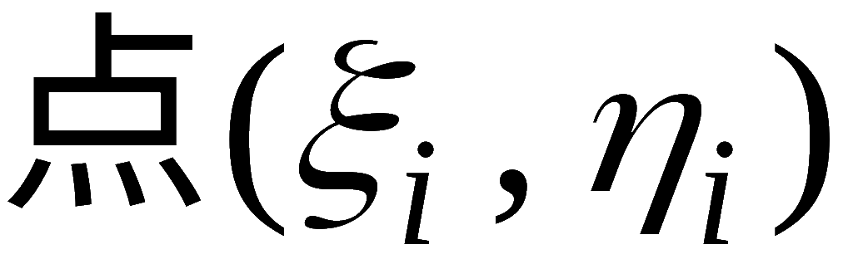




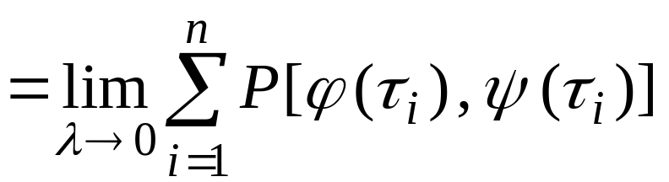
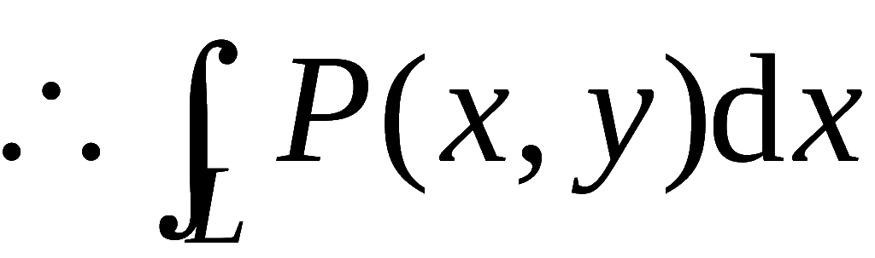



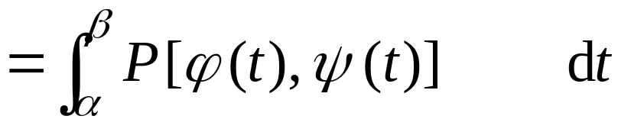
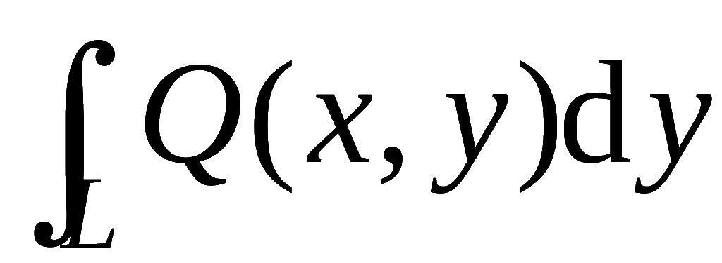
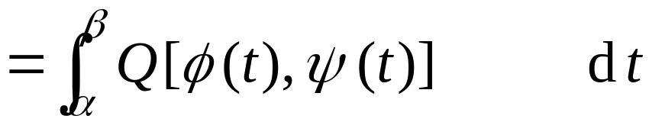
根据定义
设分点
对应参数
对应参数
由于
因为L 为光滑弧 ,
同理可证
机动 目录 上页 下页 返回 结束

Slide 11

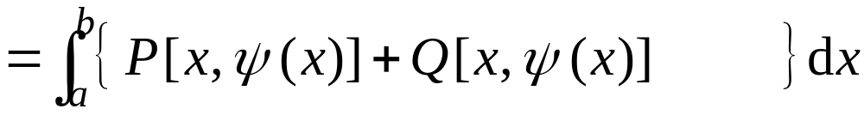

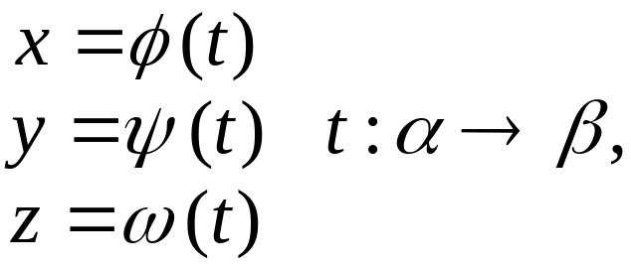
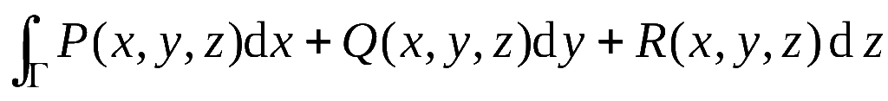
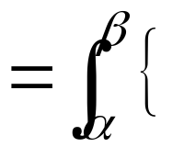





特别是, 如果 L 的方程为
则
对空间光滑曲线弧 Γ:
类似有
定理 目录 上页 下页 返回 结束
Notes:
运行时, 点击按钮“定理”, 可看定理内容.

Slide 12
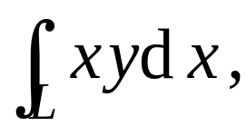
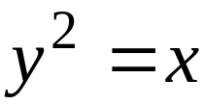








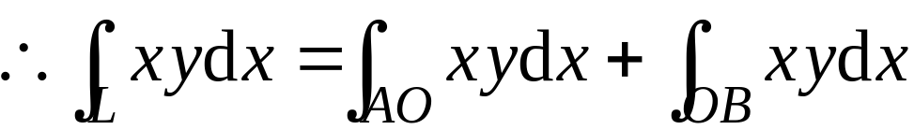

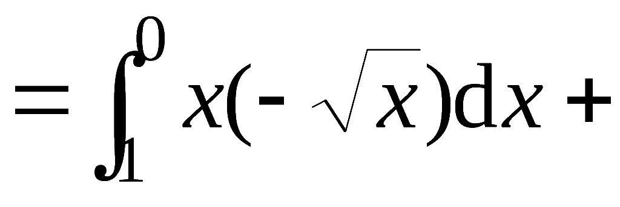
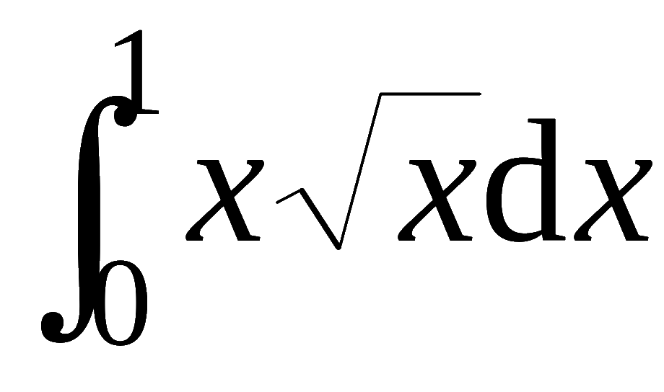
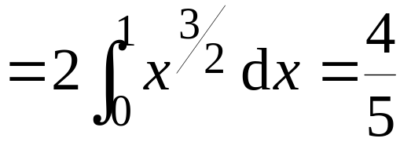
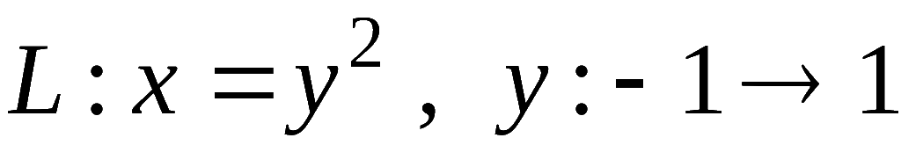
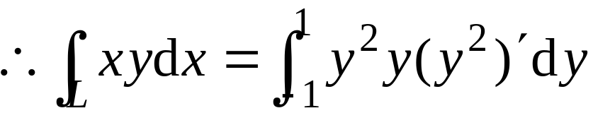
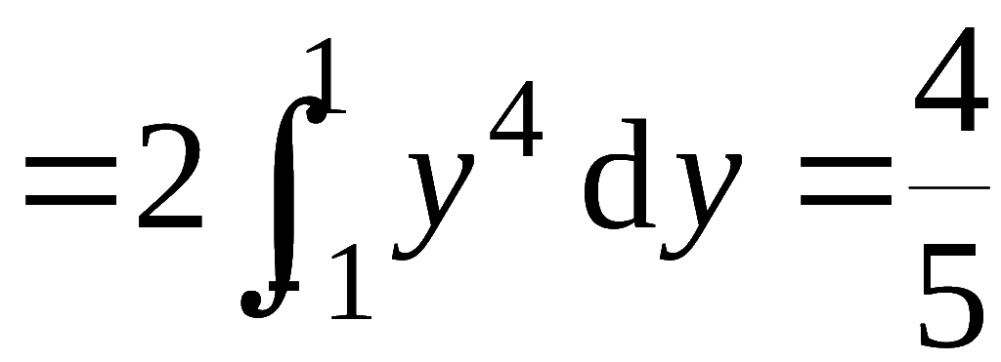
例1. 计算
其中L 为沿抛物线
从点
的一段.
解法1 取 x 为参数, 则
解法2 取 y 为参数, 则
机动 目录 上页 下页 返回 结束

Slide 13
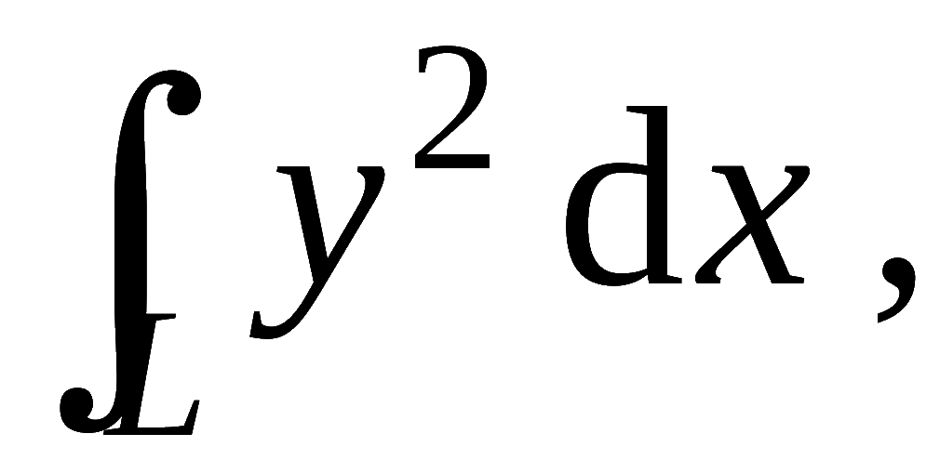













例2. 计算
其中 L 为
(1) 半径为 a 圆心在原点的
上半圆周, 方向为逆时针方向;
(2) 从点 A ( a , 0 )沿 x 轴到点 B (– a , 0 ).
解: (1) 取L的参数方程为
则
(2) 取 L 的方程为
则
机动 目录 上页 下页 返回 结束

Slide 14





















例3. 计算
其中L为
(1) 抛物线
(2) 抛物线
(3) 有向折线
解: (1) 原式
(2) 原式
(3) 原式
机动 目录 上页 下页 返回 结束

Slide 15














例4. 设在力场
作用下, 质点由
沿Γ移动到
其中Γ为
试求力场对质点所作的功.
解: (1)
(2) Γ 的参数方程为
机动 目录 上页 下页 返回 结束

Slide 16









例5. 求
其中
从 z 轴正向看为顺时针方向.
解: 取 Γ 的参数方程
机动 目录 上页 下页 返回 结束

Slide 17





三、两类曲线积分之间的联系(黑板)
设有向光滑弧 L 以弧长为参数 的参数方程为
已知L切向量的方向余弦为
则两类曲线积分有如下联系
机动 目录 上页 下页 返回 结束

Slide 18









类似地, 在空间曲线 Γ上的两类曲线积分的联系是
令
记 A 在 t 上的投影为
机动 目录 上页 下页 返回 结束

Slide 19









例6. 设
在L上连
续,
曲线段 L 的长度为s, 证明
证:
设
二者夹角为 θ
说明: 上述证法可推广到三维的第二类曲线积分.
机动 目录 上页 下页 返回 结束

Slide 20
















例7.
将积分
化为对弧长的积
分,
其中L 沿上半圆周
解：
机动 目录 上页 下页 返回 结束

Slide 21





内容小结
1. 定义
2. 性质
(1) L可分成 k 条有向光滑曲线弧
(2) L－ 表示 L 的反向弧
对坐标的曲线积分必须注意积分弧段的方向!
机动 目录 上页 下页 返回 结束

Slide 22





3. 计算
• 对有向光滑弧
• 对有向光滑弧
机动 目录 上页 下页 返回 结束

Slide 23









• 对空间有向光滑弧Γ :
4. 两类曲线积分的联系
机动 目录 上页 下页 返回 结束

Slide 24




















思考与练习
1. 设一个质点在
处受
力F 的作用,
F 的大小与M 到原
原点 O 的距离成正比,
F 的方向
恒指向原点,
此质点由点
沿椭圆
沿逆时针移动到
求力F 所作的功.
提示:
思考: 若题中F 的方向
改为与OM 垂直且与
y 轴夹锐角,则
(解见 P139 例5)
机动 目录 上页 下页 返回 结束

Slide 25



















2. 已知
为折线 ABCOA(如图), 计算
提示:
机动 目录 上页 下页 返回 结束

Slide 26
作业
P141 3 (2), (7) ;(8)
4 (3,4); 6; 7(2) ; 8
第三节 目录 上页 下页 返回 结束

Slide 27

















备用题 1.
一质点在力场F 作用下由点
沿直
线移动到
求 F 所作的功 W.
已知 F 的方向指
向坐标原点,
其大小与作用点到 xoy 面的距离成反比.
解:
机动 目录 上页 下页 返回 结束

Slide 28










2. 设曲线C为曲面
与曲面
从 ox 轴正向看去为逆时针方向,
(1) 写出曲线 C 的参数方程 ;
(2) 计算曲线积分
解: (1)
机动 目录 上页 下页 返回 结束

Slide 29











(2) 原式 =
令
利用“偶倍奇零”
机动 目录 上页 下页 返回 结束

